Slide 1
2º. Subtema: Que política de cooperação no quadro atual:
Migrações e relacionamento interno na CPLP
Stella Bettencourt da Câmara*
scamara@iscsp.ulisboa.pt
*Docente – ISCSP/ULisboa – Instituto Superior de Ciências Sociais e Políticas da Universidade de Lisboa
Investigadora no CAPP – Centro de Administração e Políticas Públicas ISCSP/ULISBOA e no IO - Instituto do Oriente – ISCSP/ULISBOA
* Membro da Direção da APD – Associação Portuguesa de Demografia.
Membro do Conselho Consultivo Multidisciplinar da APGG - Associação Portuguesa de Geriatria e Gerontologia

Slide 2
População dos Países de Língua Portuguesa: Retrato Sociodemográfico
Stella Bettencourt da Câmara*
scamara@iscsp.ulisboa.pt
*Docente – ISCSP/ULisboa – Instituto Superior de Ciências Sociais e Políticas da Universidade de Lisboa
Investigadora no CAPP – Centro de Administração e Políticas Públicas ISCSP/ULISBOA e no IO - Instituto do Oriente – ISCSP/ULISBOA
* Membro da Direção da APD – Associação Portuguesa de Demografia.
Membro do Conselho Consultivo Multidisciplinar da APGG - Associação Portuguesa de Geriatria e Gerontologia

Slide 3
População dos Países de Língua Portuguesa: Retrato Sociodemográfico
Tópicos da Sessão
1 – Contexto;
2 – Retrato Sociodemográfico: Indicadores Demográficos Atuais:
2.1. Total da População;
2.2. Crescimento da População;
2.3. Estrutura Etária;
2.4. Idade Média;
2.5. I.S.F.;
2.6. Mortalidade Infantil.
3 – Síntese: Pirâmides etárias
Stella Bettencourt da Câmara*
scamara@iscsp.ulisboa.pt

Slide 4
População dos Países de Língua Portuguesa: Retrato Sociodemográfico
Tópico da Sessão : 1 – Contexto
A População é, com o Território e o Governo, um dos elementos clássicos do Estado.
Pode mesmo pensar-se que a população ocupa entre esses elementos um lugar privilegiado.
Barata, O.S. (1968)
Stella Bettencourt da Câmara*
scamara@iscsp.ulisboa.pt

Slide 5
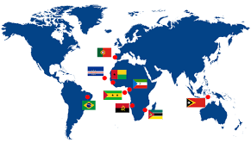
População Mundial = 7,503,828,180*
Taxa de Variação positiva de 40%
População CPLP
280,720,057* (3,7%)
Em 2050 392,600,000 (4%)
Stella Bettencourt da Câmara*
scamara@iscsp.ulisboa.pt
* Dados retirados de The World FactBook – CIA (estimativas 2018)

Slide 6
População dos Países de Língua Portuguesa: Retrato Sociodemográfico
Tópicos da Sessão
2 – Retrato Sociodemográfico: Indicadores Demográficos Atuais:
2.1. Total da População;
2.2. Crescimento da População;
2.3. Estrutura Etária;
2.4. Idade Média;
2.5. I.S.F.;
2.6. Mortalidade Infantil.
Stella Bettencourt da Câmara*
scamara@iscsp.ulisboa.pt

Slide 7
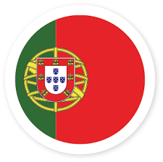
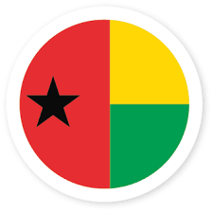
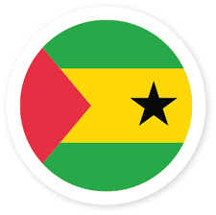
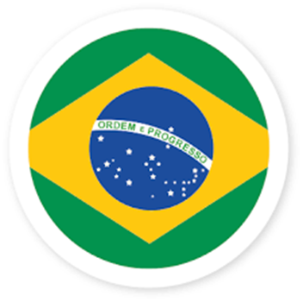
2.1. Total da População
Portugal
87
10,355,493
Cabo Verde
Guiné Bissau
568,373
173
1,833,247
153
GB
São Tomé e Príncipe
Timor Leste
CV
184
1,321,929
156
204,454
TL
ST
Moçambique
Angola
M
A
45
27,233,789
50
B
30,355,880
Brasil
Stella Bettencourt da Câmara*
scamara@iscsp.ulisboa.pt
208,846,892
5

Slide 8
2.2. Crescimento Populacional (%)
Portugal
- 0,27%
216
Cabo Verde
Guiné Bissau
1,32%
83
2,48%
23
GB
São Tomé e Príncipe
Timor Leste
CV
62
2,23%
32
1,66%
TL
ST
Moçambique
Angola
M
A
2
2,46%
25
B
3,49%
Brasil
Stella Bettencourt da Câmara*
scamara@iscsp.ulisboa.pt
0,71%
140

Slide 9
2.3. Estrutura Etária da População (%)
14,0
65,7
20,3
Portugal
28,7
66,1
5,2
43,5
53,4
3,3
Cabo Verde
Guiné Bissau
GB
41,2
56,0
2,8
40,4
55,6
3,9
CV
São Tomé e Príncipe
Timor Leste
TL
ST
44,5
52,6
2,9
48,1
49,6
2,3
Moçambique
M
A
Angola
B
21,9
69,5
8,6
Stella Bettencourt da Câmara*
scamara@iscsp.ulisboa.pterde
0-14 anos
15-64 anos
65 e + anos
Brasil

Slide 10
2.4. Idade Média (anos)
Portugal
43,7
216
Cabo Verde
Guiné Bissau
25,8
153
17,8
216
GB
São Tomé e Príncipe
Timor Leste
CV
207
19,1
202
18,7
TL
ST
Moçambique
Angola
M
A
224
17,3
220
B
15,9
Brasil
Stella Bettencourt da Câmara*
scamara@iscsp.ulisboa.pt
32,4
100

Slide 11
2.5. I.S.F.
Portugal
1,39
213
Cabo Verde
Guiné Bissau
95
2,21
4,81
18
GB
São Tomé e Príncipe
Timor Leste
CV
31
4,67
23
4,11
TL
ST
Moçambique
Angola
M
A
2
5,02
12
B
6,09
Brasil
Stella Bettencourt da Câmara*
scamara@iscsp.ulisboa.pt
1,75
159

Slide 12
2.6. Mortalidade Infantil (‰)
Portugal
2,6
215
Cabo Verde
Guiné Bissau
21,1
77
54,8
20
GB
São Tomé e Príncipe
Timor Leste
CV
44,1
41
33,9
53
TL
ST
Moçambique
Angola
64,0
11
M
A
10
B
65,8
Brasil
Stella Bettencourt da Câmara*
scamara@iscsp.ulisboa.pt
16,9
91

Slide 13
População dos Países de Língua Portuguesa: Retrato Sociodemográfico
Tópicos da Sessão
3 – Síntese: Pirâmides etárias
Stella Bettencourt da Câmara*
scamara@iscsp.ulisboa.pt

Slide 14
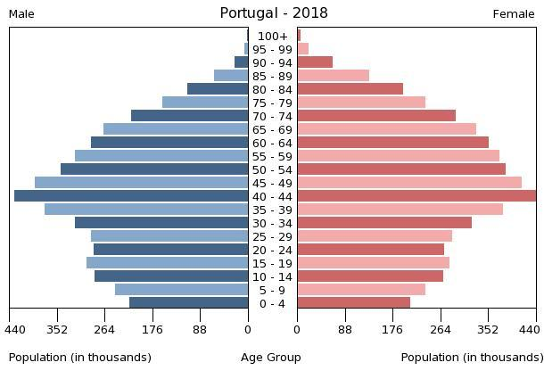
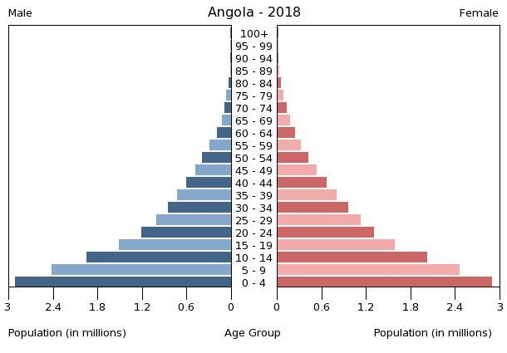
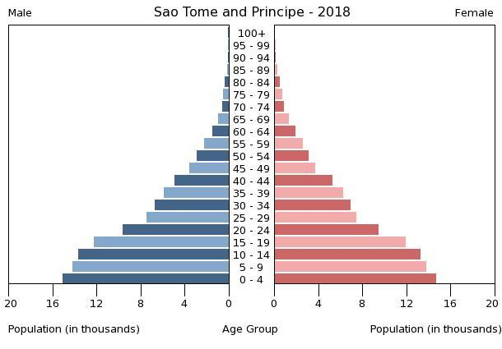
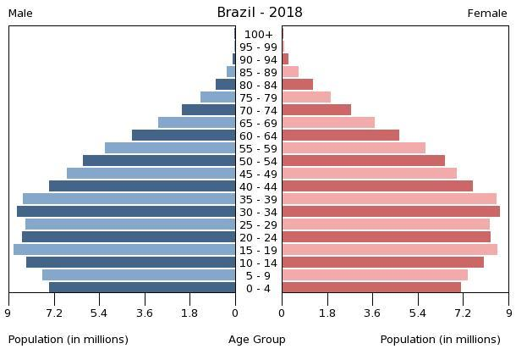
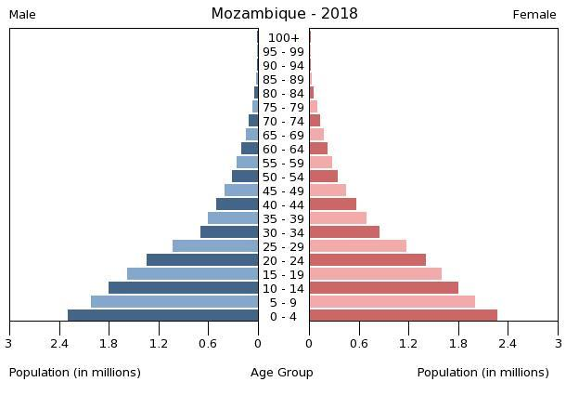
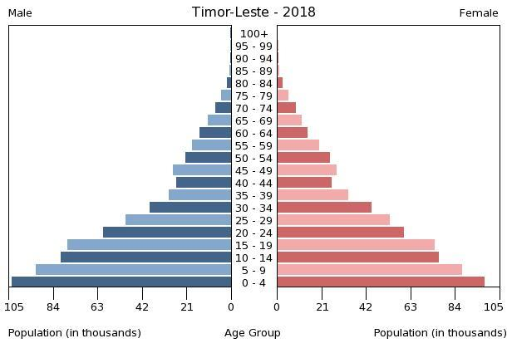
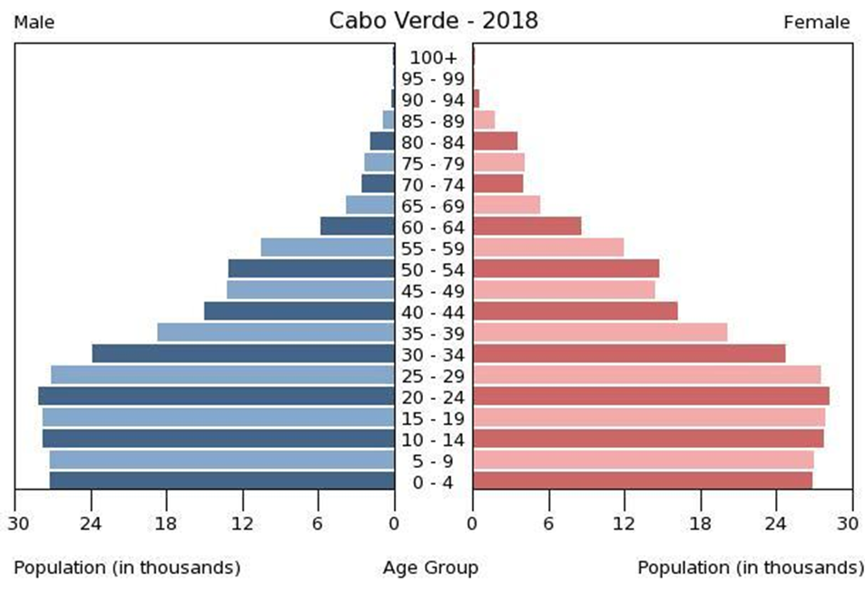
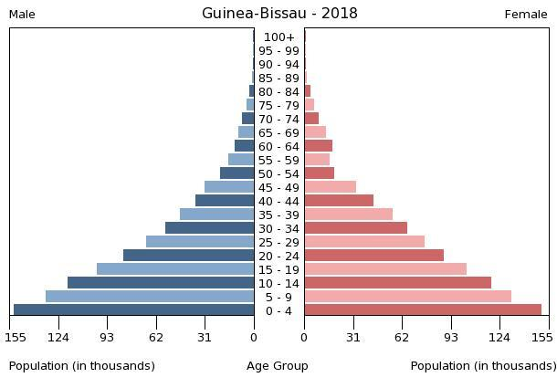
Stella Bettencourt da Câmara*
scamara@iscsp.ulisboa.pt

Slide 15
População dos Países de Língua Portuguesa: Retrato Sociodemográfico
A População é, com o Território e o Governo, um dos elementos clássicos do Estado.
Pode mesmo pensar-se que a população ocupa entre esses elementos um lugar privilegiado.
Barata, O.S. (1968)
Stella Bettencourt da Câmara*
scamara@iscsp.ulisboa.pt

Slide 16
População dos Países de Língua Portuguesa: Retrato Sociodemográfico
MUITO OBRIGADA
Stella Bettencourt da Câmara*
scamara@iscsp.ulisboa.pt
*Docente – ISCSP/ULisboa – Instituto Superior de Ciências Sociais e Políticas da Universidade de Lisboa
Investigadora no CAPP – Centro de Administração e Políticas Públicas ISCSP/ULISBOA e no IO - Instituto do Oriente – ISCSP/ULISBOA
* Membro da Direção da APD – Associação Portuguesa de Demografia.
Membro do Conselho Consultivo Multidisciplinar da APGG - Associação Portuguesa de Geriatria e Gerontologia

